Slide 1
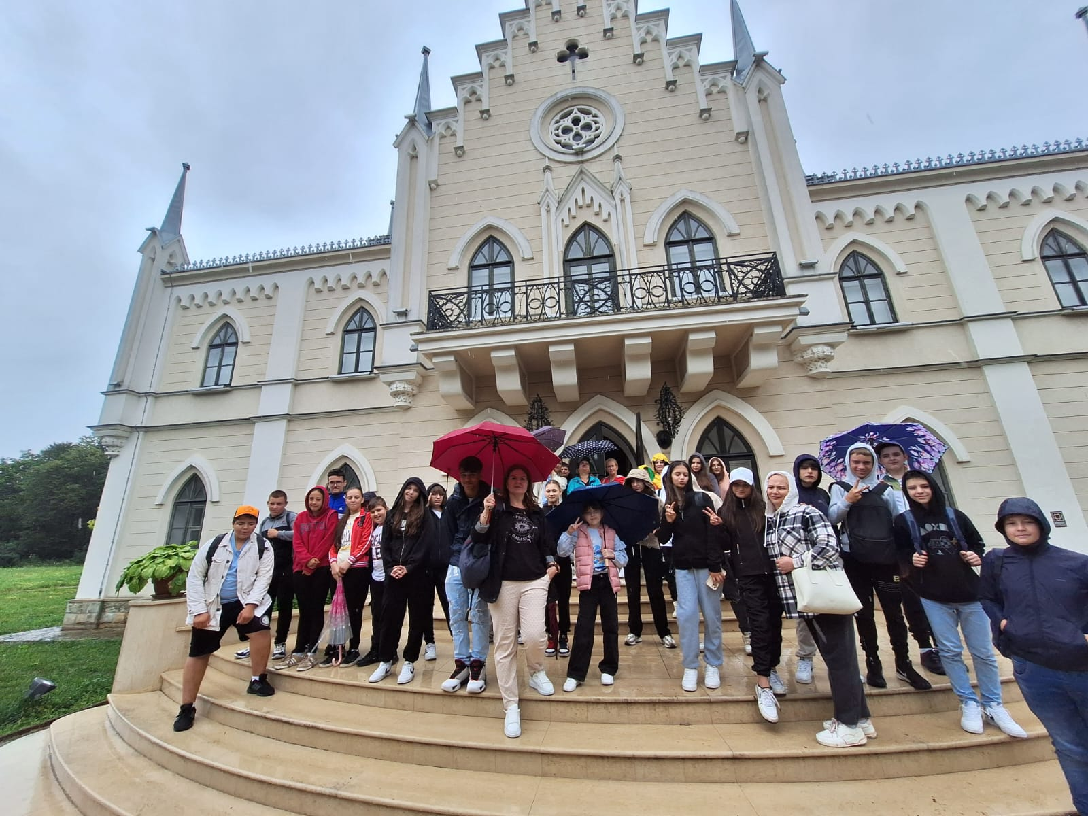
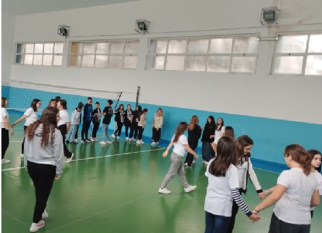


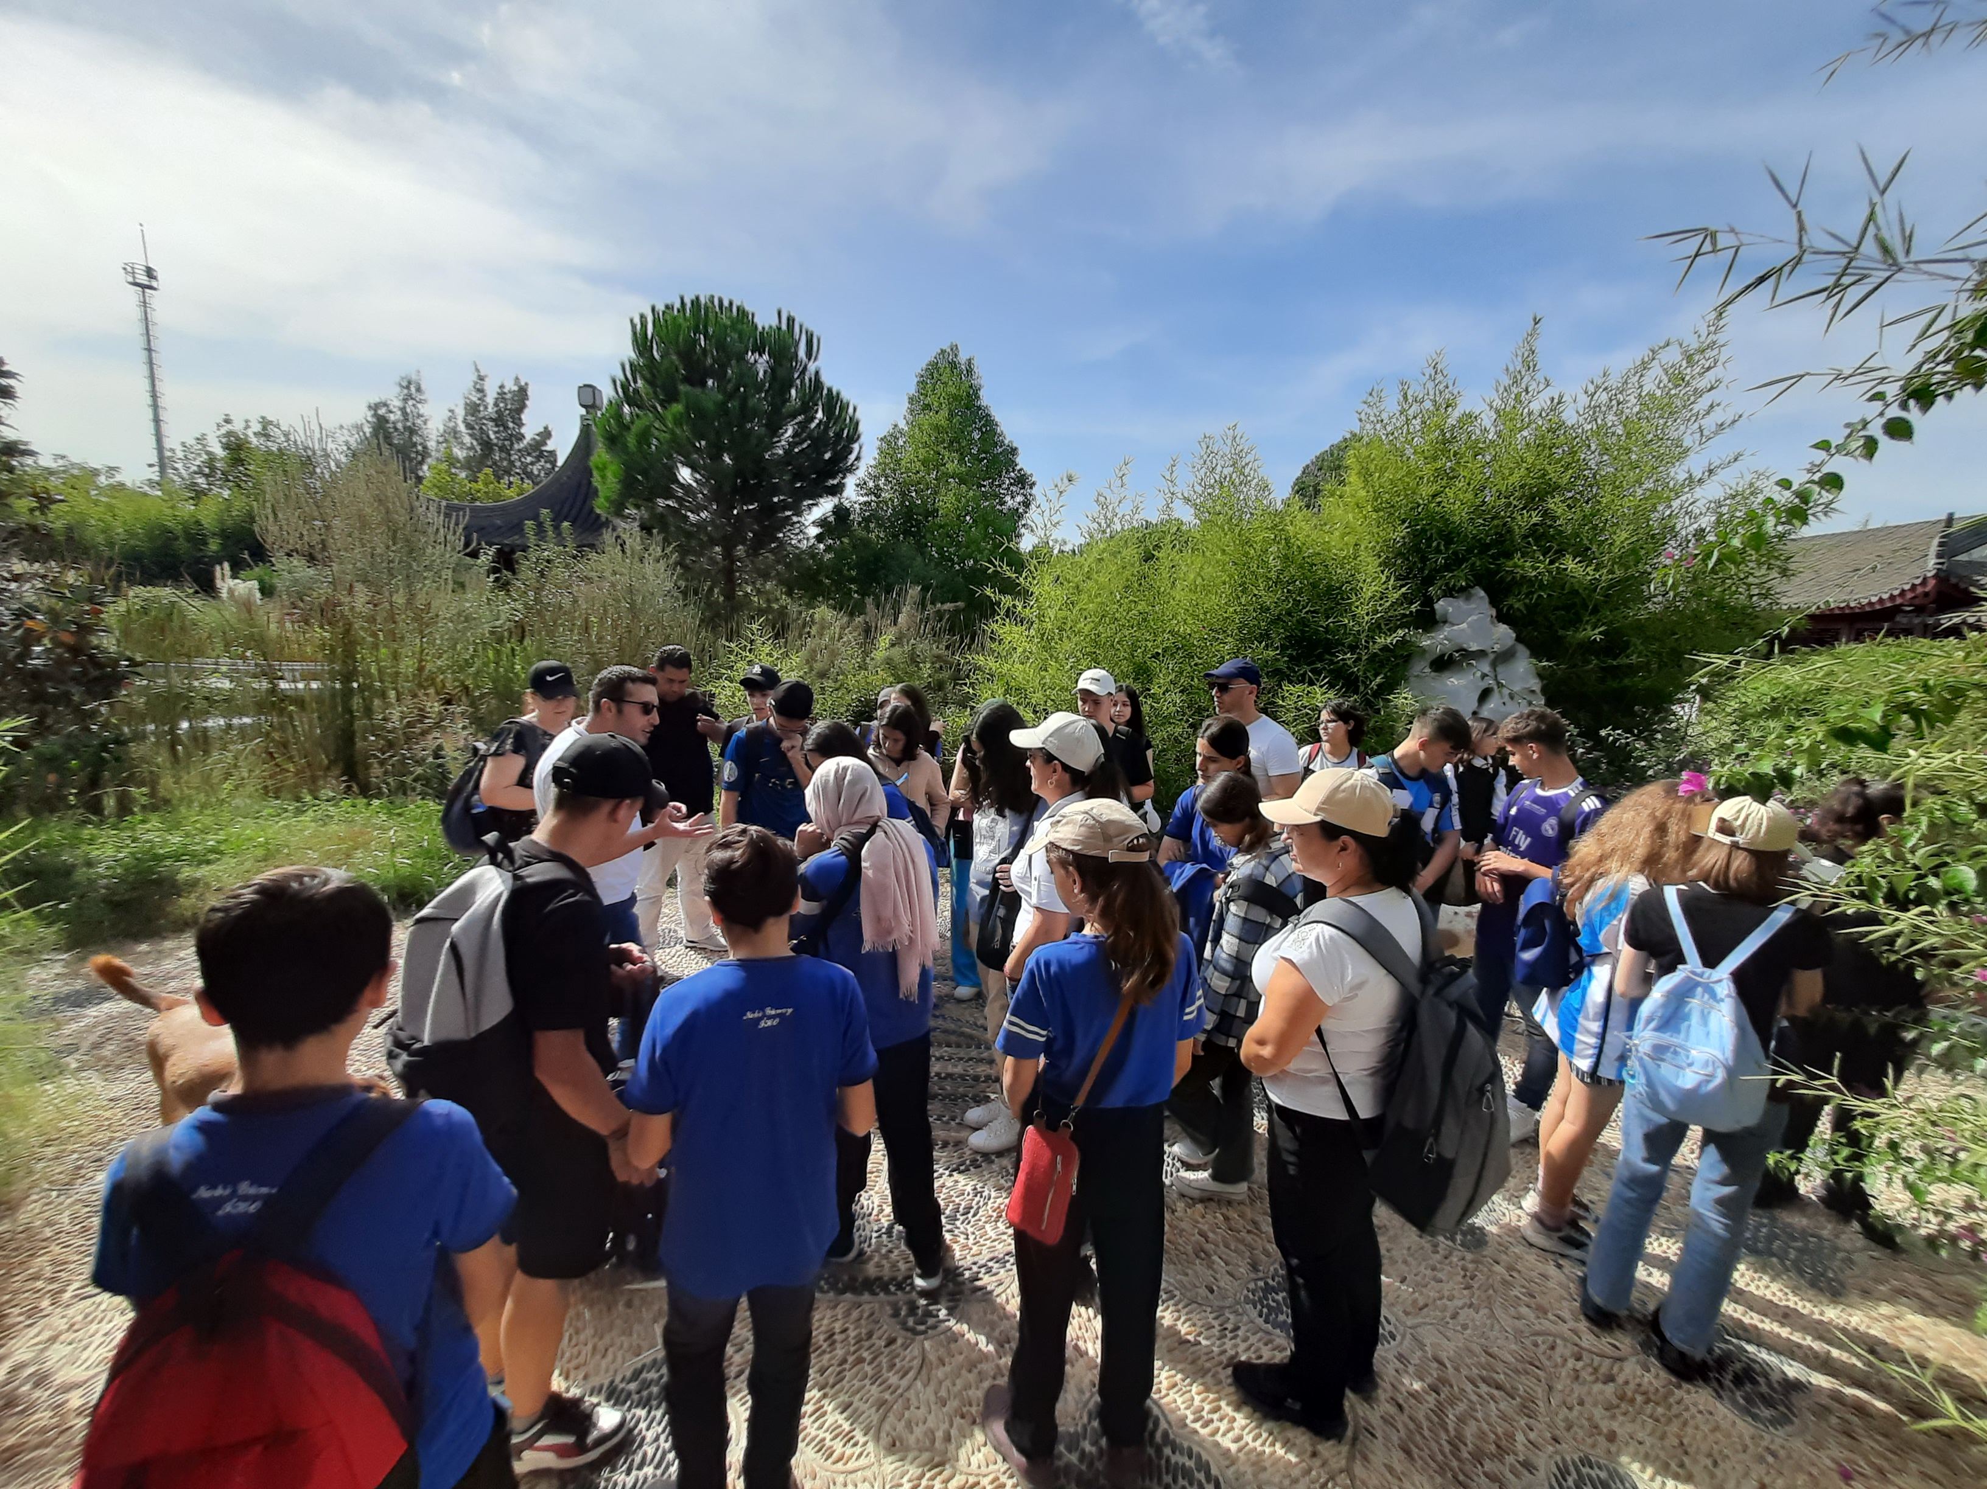
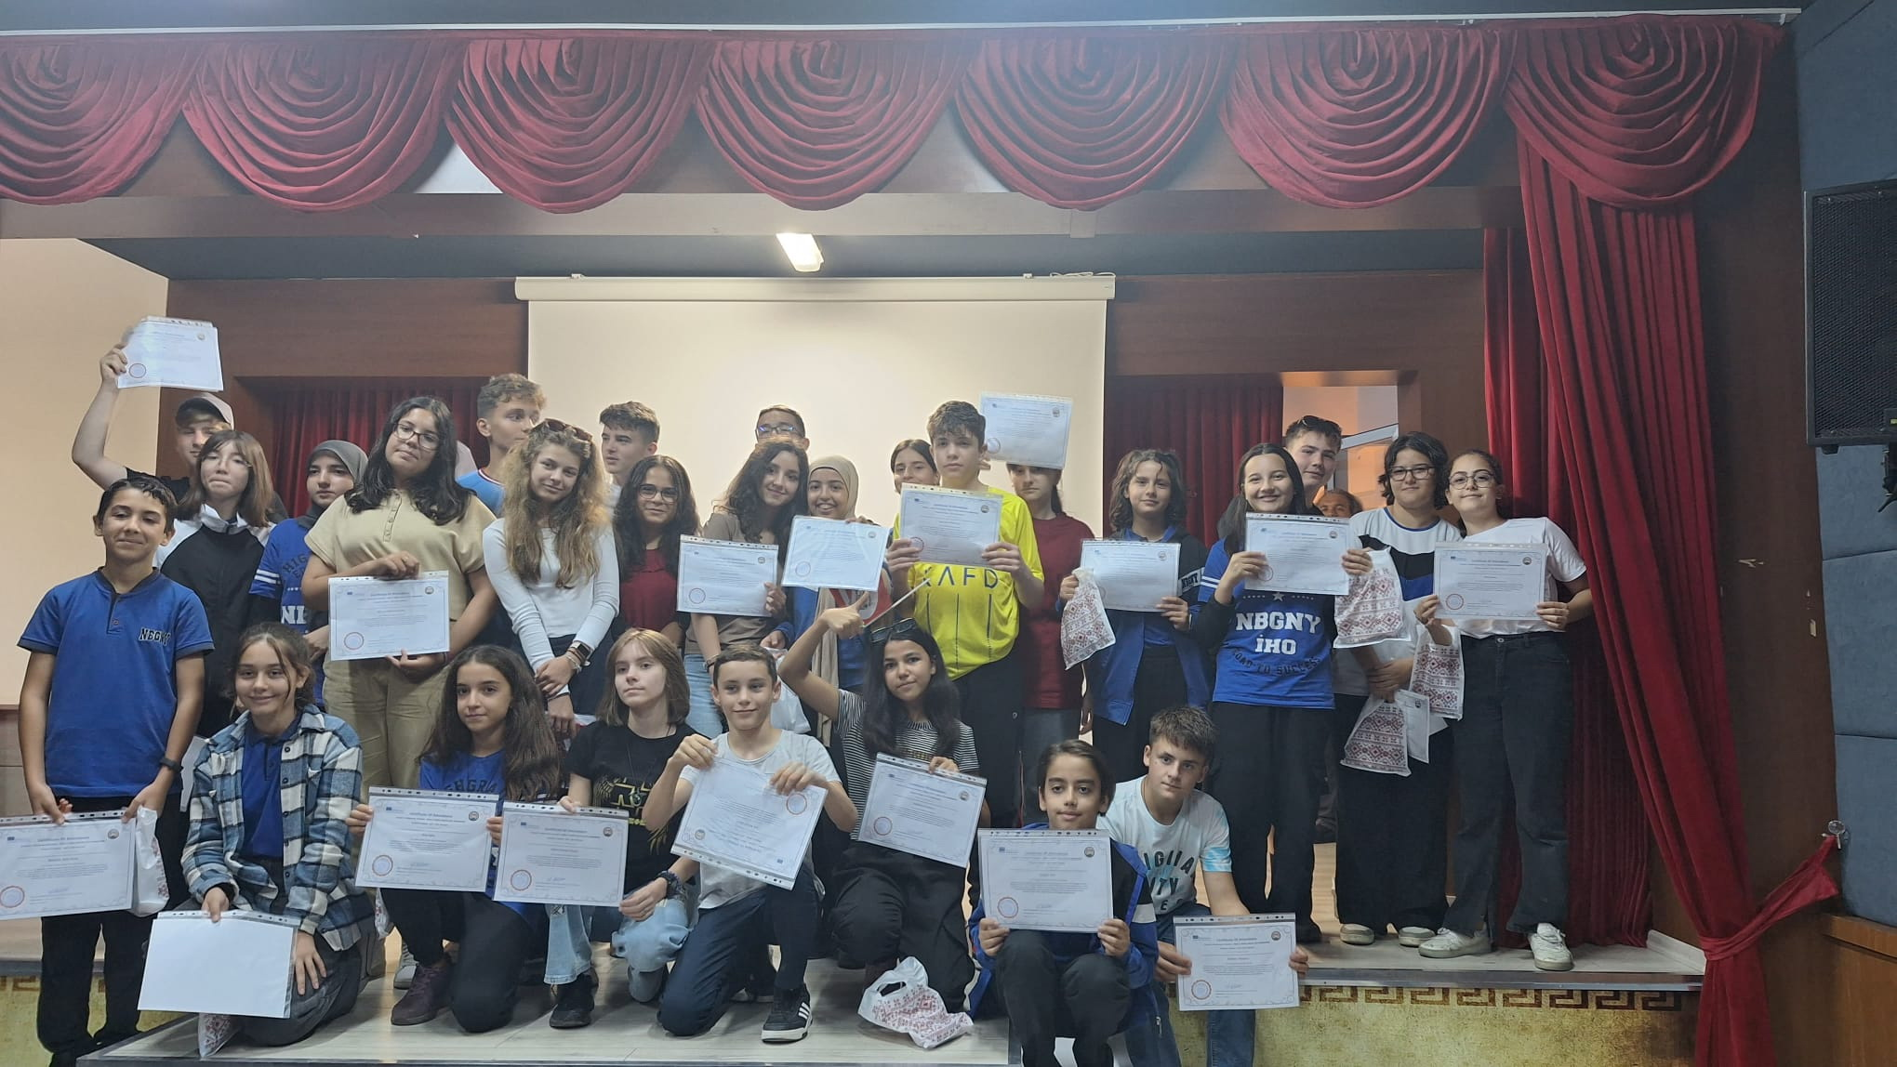
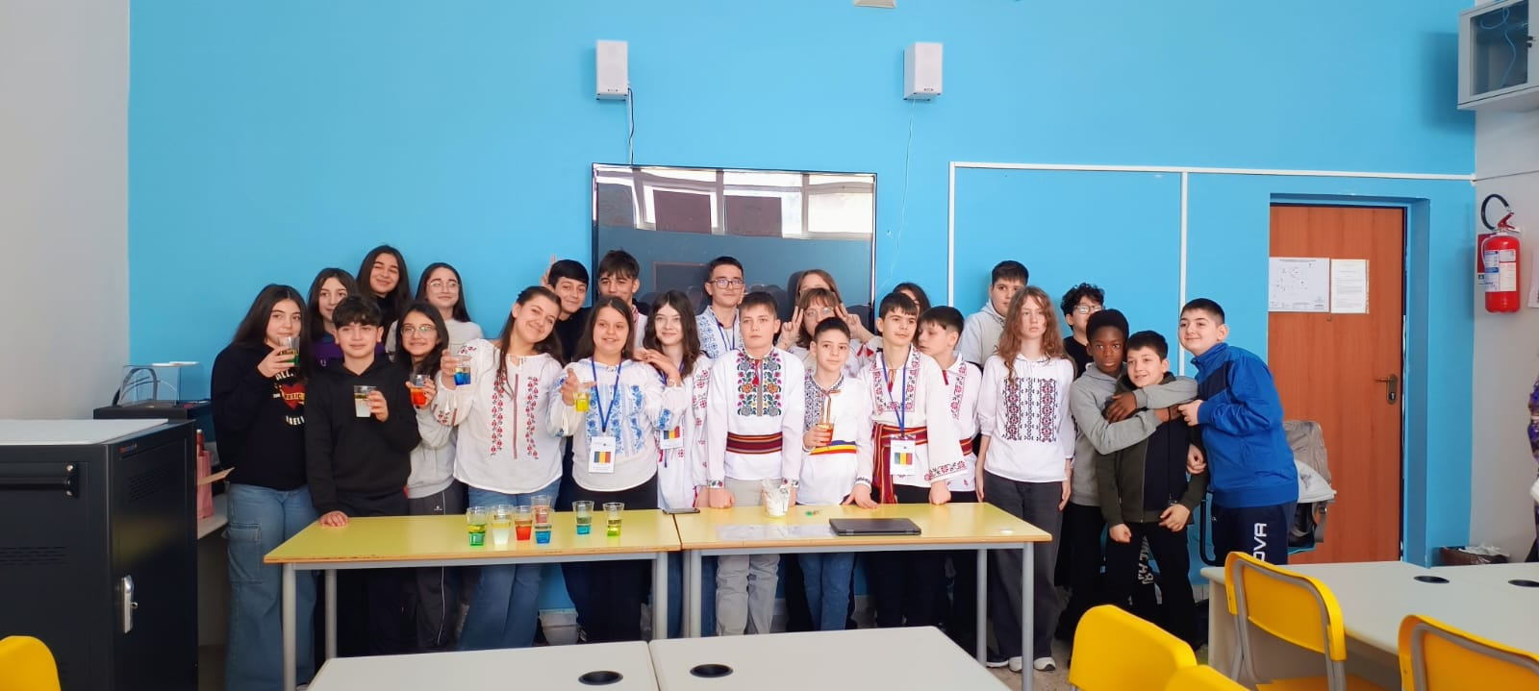
INCLUDERE
ACTIVITATI SPORTIVE
17 - 18 octombrie 2024
2 zile de activitati prin care facem sa straluceasca
SCOALA GIMNAZIALA LETCANI
ACTIVITATI ECOLOGICE

